Slide 1



Slide 2


Slide 3



Compromiso e hitos
Prevención de la Violencia contra las Mujeres

Slide 4



Prevención de la Violencia contra las Mujeres
Fortalecimiento institucional e interinstitucional mediante acciones para la prevención y atención integral de la violencia en contra de las mujeres.
Hito
1
Ampliar las campañas de divulgación del Instituto de la Víctima en español e idioma maya Mam para la región occidental.
Hito
2
Realizar 22 foros departamentales en el marco del 25 de noviembre (Día Internacional de la Eliminación de la Violencia contra la Mujer) liderados por SEPREM.
Hito
3
Facilitar y socializar información sobre el cumplimiento de los convenios internacionales en materia de derechos humanos de las mujeres en el portal web de SEPREM.

Slide 5
Prevención de la Violencia contra las Mujeres
Fortalecimiento institucional e interinstitucional mediante acciones para la prevención y atención integral de la violencia en contra de las mujeres.
Hito
4
Proceso formativo para fortalecimiento de las Direcciones Municipales de la Mujer y Unidades de Género en el abordaje de los derechos humanos de las mujeres.
Hito
5
Socialización de la Política Nacional de Promoción y Desarrollo Integral de las Mujeres 2026-2041, dirigido a organizaciones de mujeres e instancias públicas a nivel nacional.
Hito
6
Informar para la prevención de la violencia sexual, explotación y trata de personas (VET)

Slide 6
Prevención de la Violencia contra las Mujeres
Fortalecimiento institucional e interinstitucional mediante acciones para la prevención y atención integral de la violencia en contra de las mujeres.
Hito
7
Continuar con el fortalecimiento de la CONAPREVI como ente coordinador a nivel nacional para la prevención de la violencia intrafamiliar y contra la mujer.
Hito
8
Fortalecimiento de procesos de divulgación y sensibilización para la prevención de la violencia en comunidades y poblaciones vulnerables mediante un enfoque inclusivo, multiétnico y pluricultural.
Hito
9
Impulsar y fortalecer la especialización y capacitación de personal policial en torno a la atención ciudadana para mujeres víctimas de violencia.

Slide 7
Prevención de la Violencia contra las Mujeres
Fortalecimiento institucional e interinstitucional mediante acciones para la prevención y atención integral de la violencia en contra de las mujeres.
Hito
10
Implementar estrategia de comunicación para la difusión de los servicios de DEMI y los derechos de las mujeres indígenas.
Hito
11
Diseñar tablero situacional como herramienta de gestión de la información para visibilizar la situación de desprotección y violencia contra las mujeres indígenas.
Hito
12
Diseñar instrumento de recopilación de datos que permitan medir la satisfacción de las mujeres indígenas con la atención recibida de la DEMI.
Hito
13
Realización de cursos virtuales o presenciales dirigidos a mujeres, para su empoderamiento económico para prevenir la violencia.

Slide 8


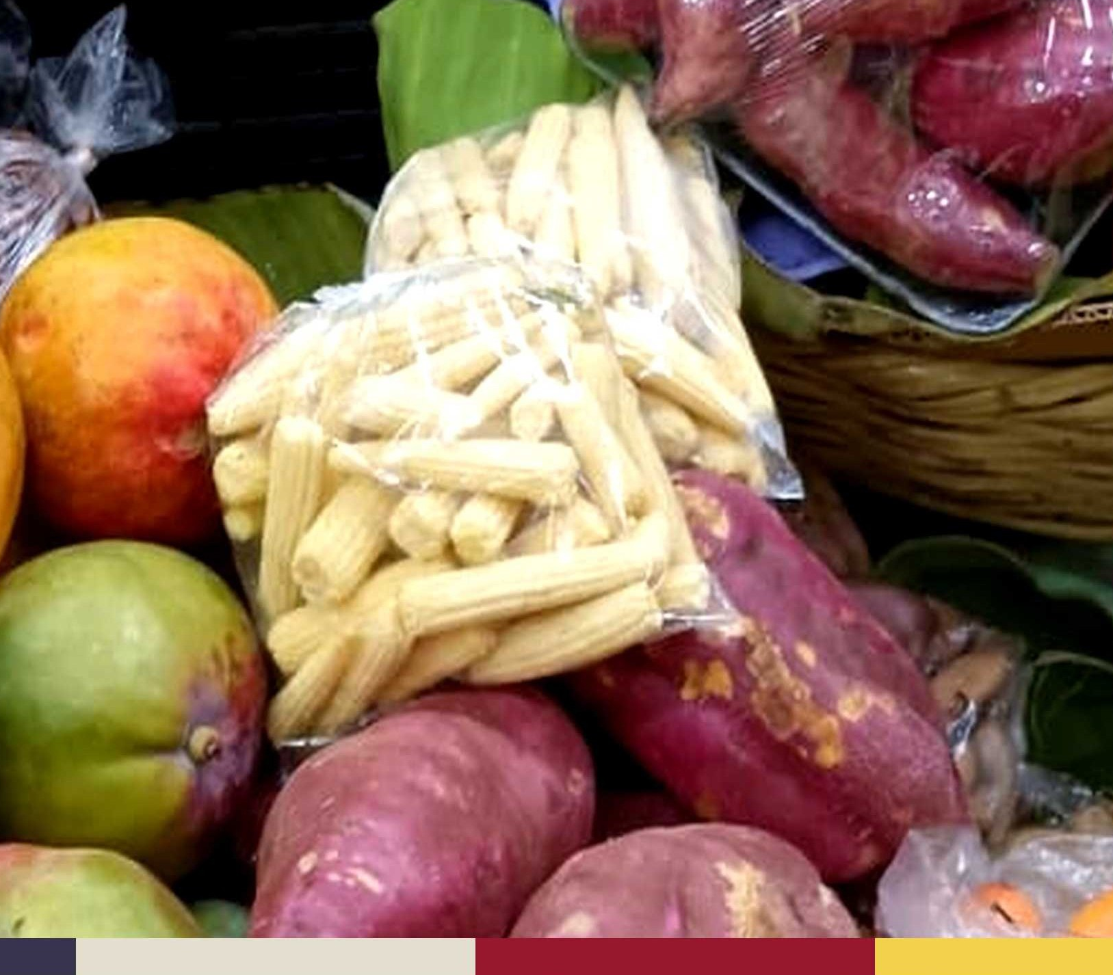
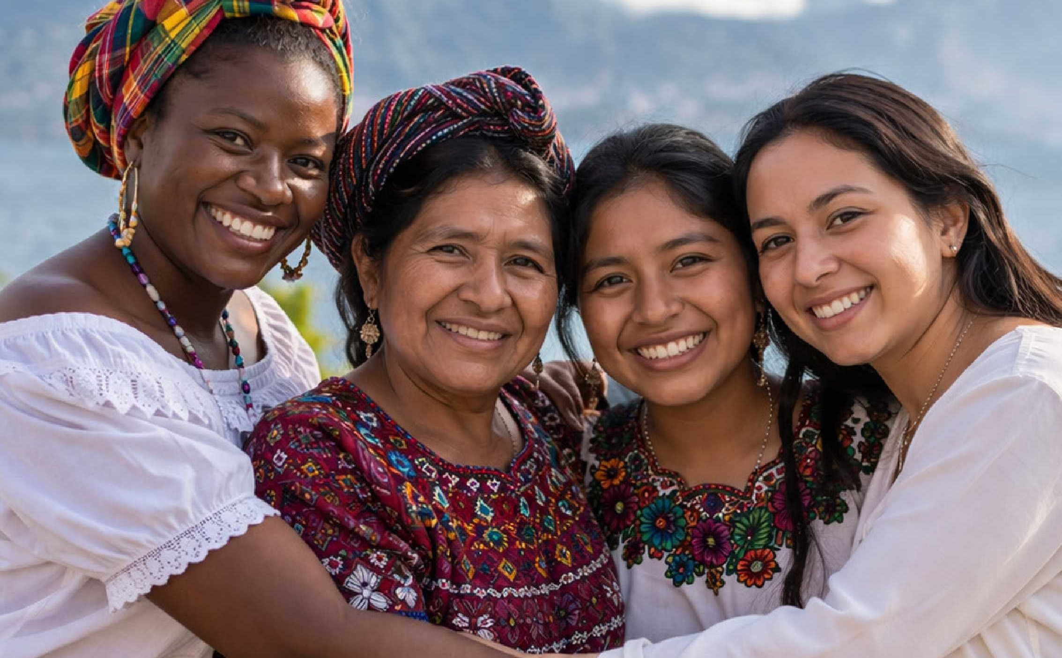

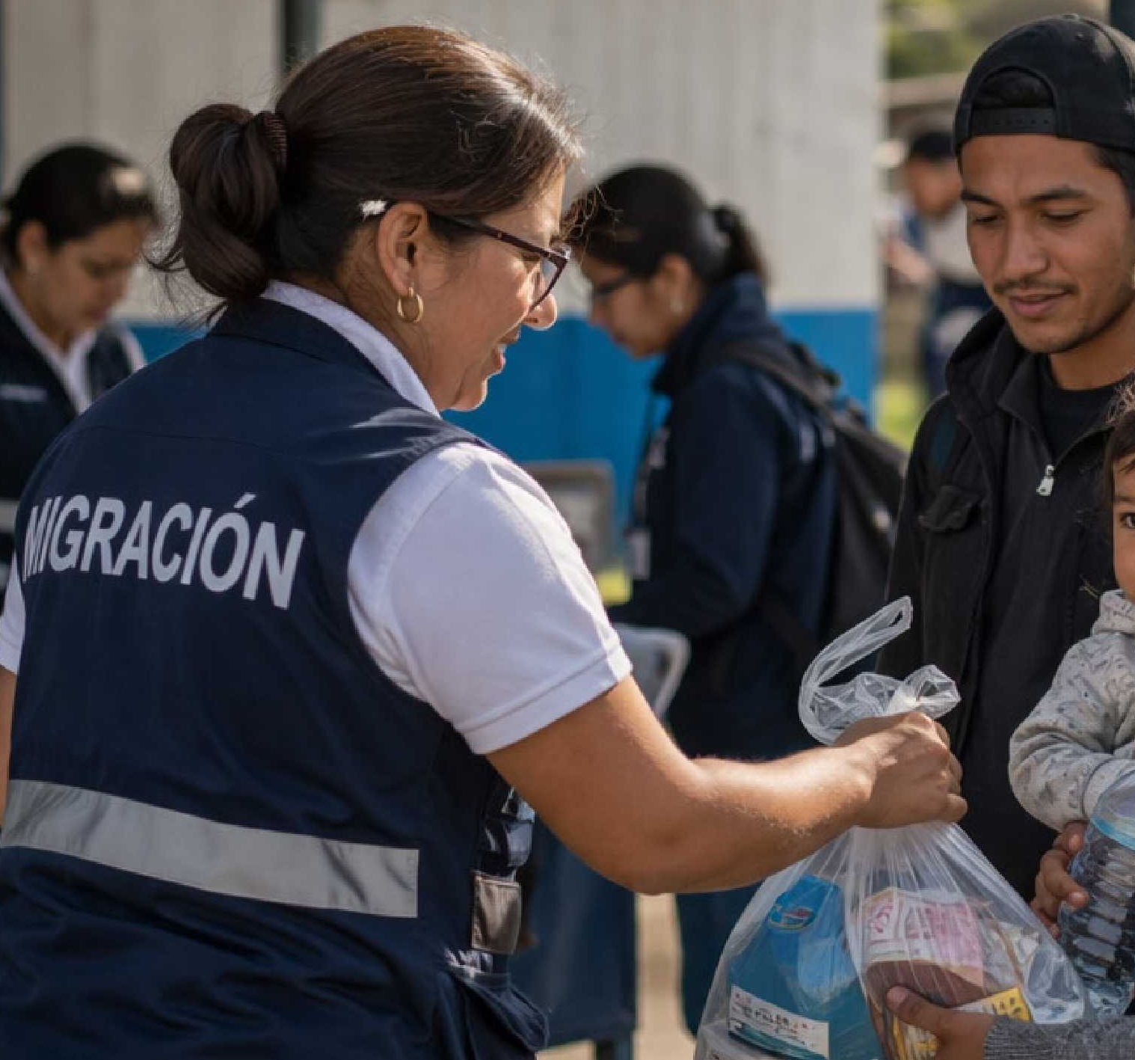
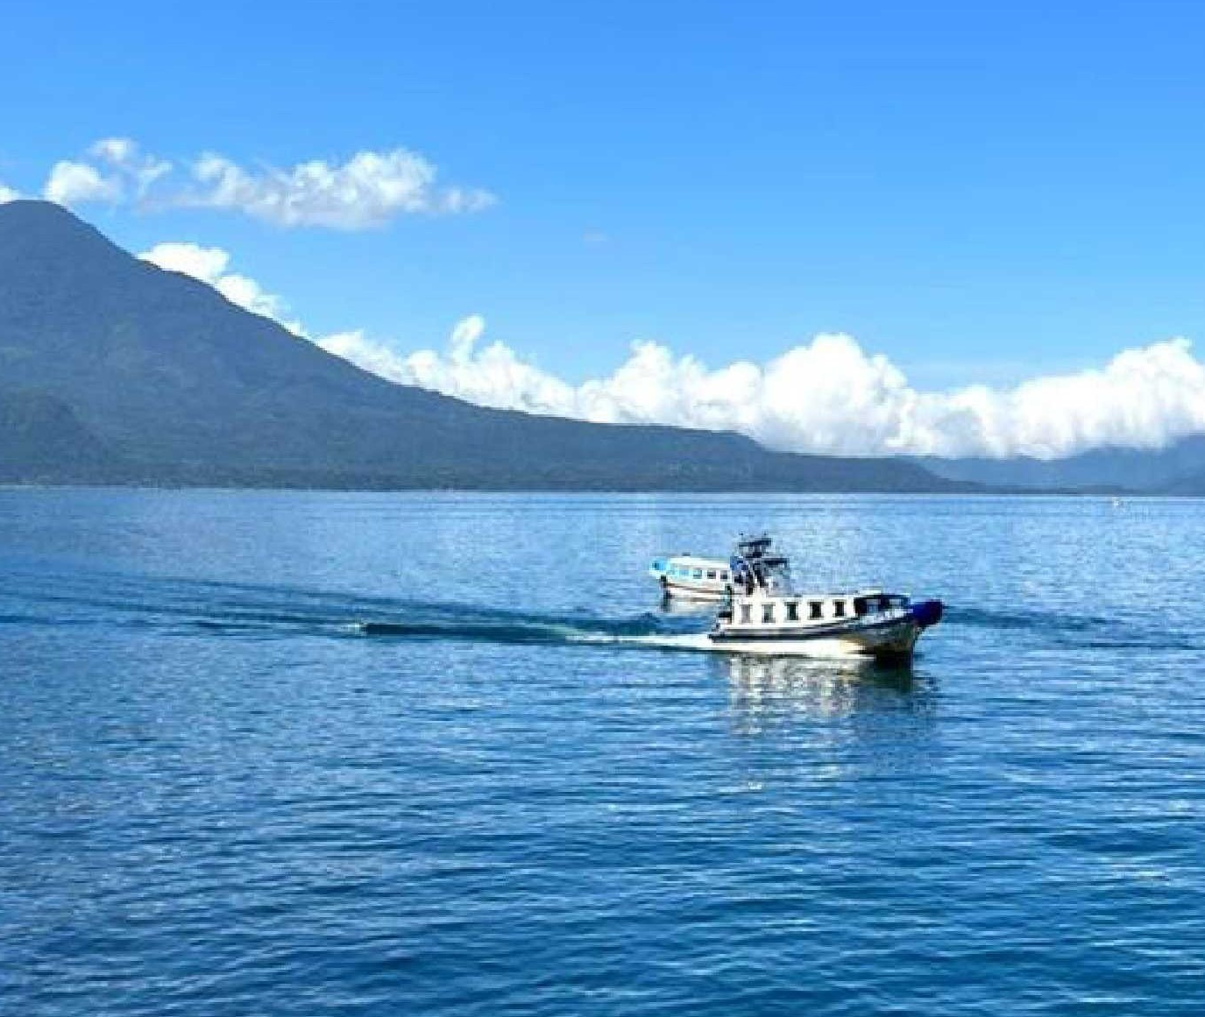
HITOS CON PERTINENCIA CULTURAL DEL
COMPROMISO PREVENCIÓN DE LA VIOLENCIA CONTRA LAS MUJERES
Hito
1
Ampliar las campañas de divulgación del Instituto de la Víctima en español e idioma maya Mam para la región occidental.
Hito
8
Fortalecimiento de procesos de divulgación y sensibilización para la prevención de la violencia en comunidades y poblaciones vulnerables mediante un enfoque inclusivo, multiétnico y pluricultural.
Hito
10
Implementar estrategia de comunicación para la difusión de los servicios de DEMI y los derechos de las mujeres indígenas.

Slide 9

7° PLAN DE ACCIÓN NACIONAL DE GOBIERNO ABIERTO (PAN)
Actividades con periodo programado finalizado
Código | Actividad | Institución | Fecha | Estado | Avance
PVCM-H9-A2.1 | Desarrollo del Tercer Curso Básico de Atención Victimológica | PNC | 31/08/2026 | Atrasado | 0.00% de 10.00%
PVCM-H10-A1 | Diseño y elaboración de materiales informativos y educativos | RRRPP DEMI | 31/07/2026 | Atrasado | 0.00% de 20.00%

Slide 10

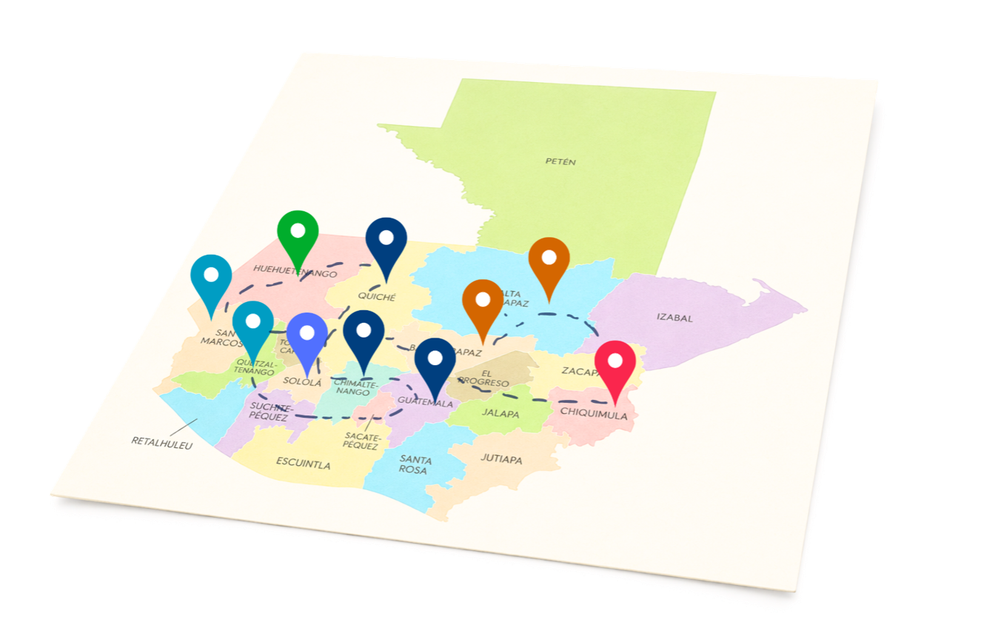
7° PLAN DE ACCIÓN NACIONAL DE GOBIERNO ABIERTO (PAN)
TERRITORIOS TRABAJADOS
SOCIALIZACIÓN DEL 7° PLAN DE ACCIÓN NACIONAL DE GOBIERNO
ABIERTO EN 11 DEPARTAMENTOS
7
DEPARTAMENTOS
CUBIERTOS

Slide 11
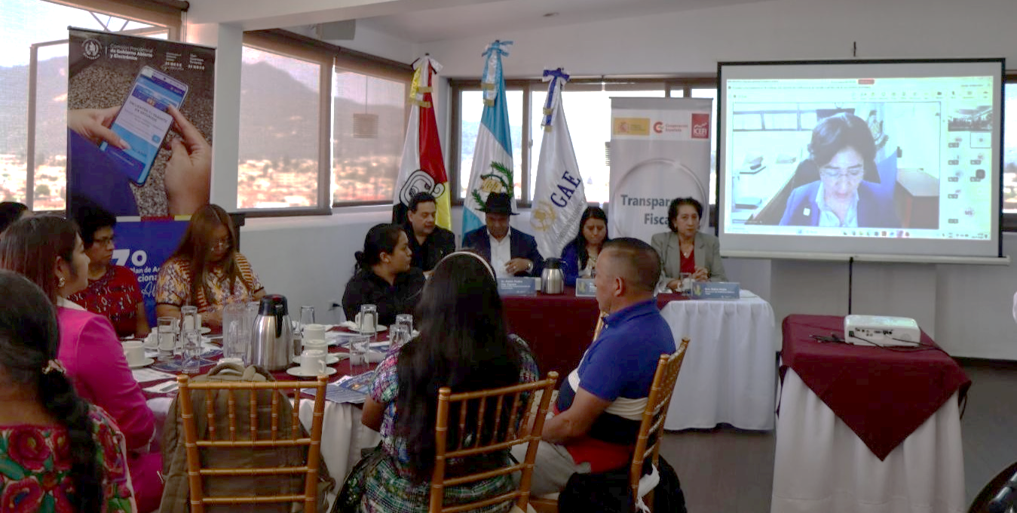
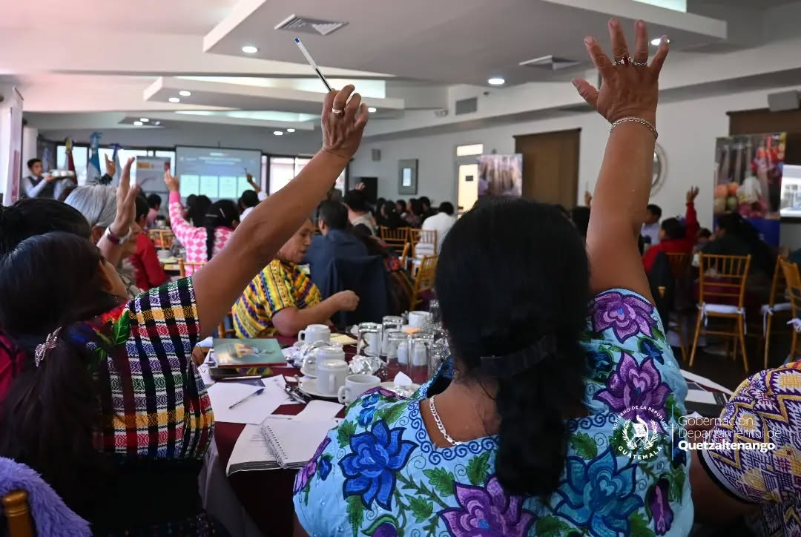
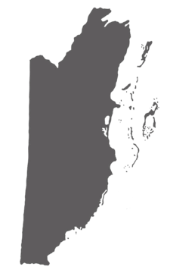
7° PLAN DE ACCIÓN NACIONAL DE GOBIERNO ABIERTO (PAN)
PRIMER TALLER – QUETZALTENANGO Y TOTONICAPAN
¡Tu Voz Cuenta, Tus Aportes Transforman!
85
PARTICIPANTES TOTALES
DEPARTAMETO

Slide 12
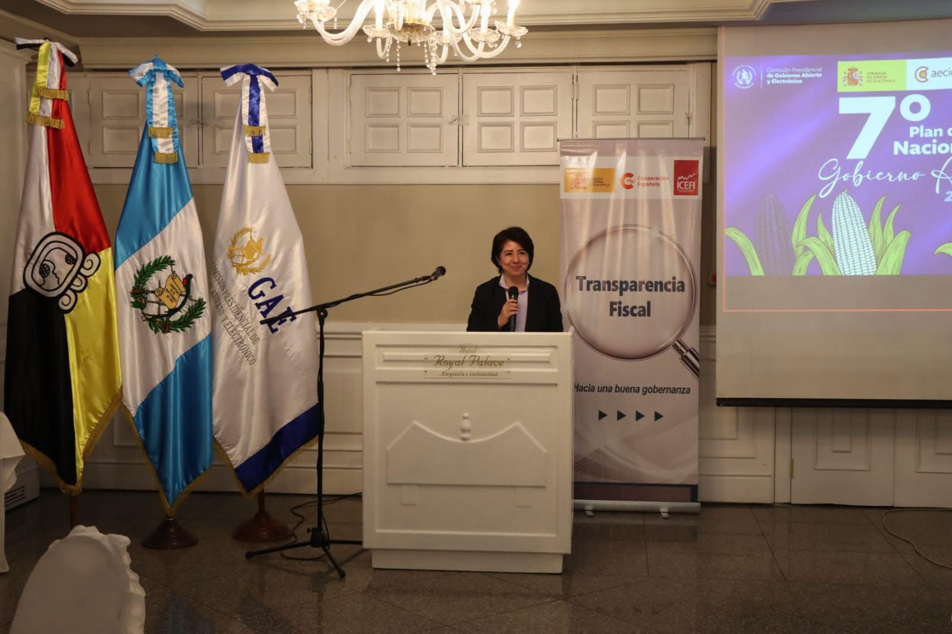
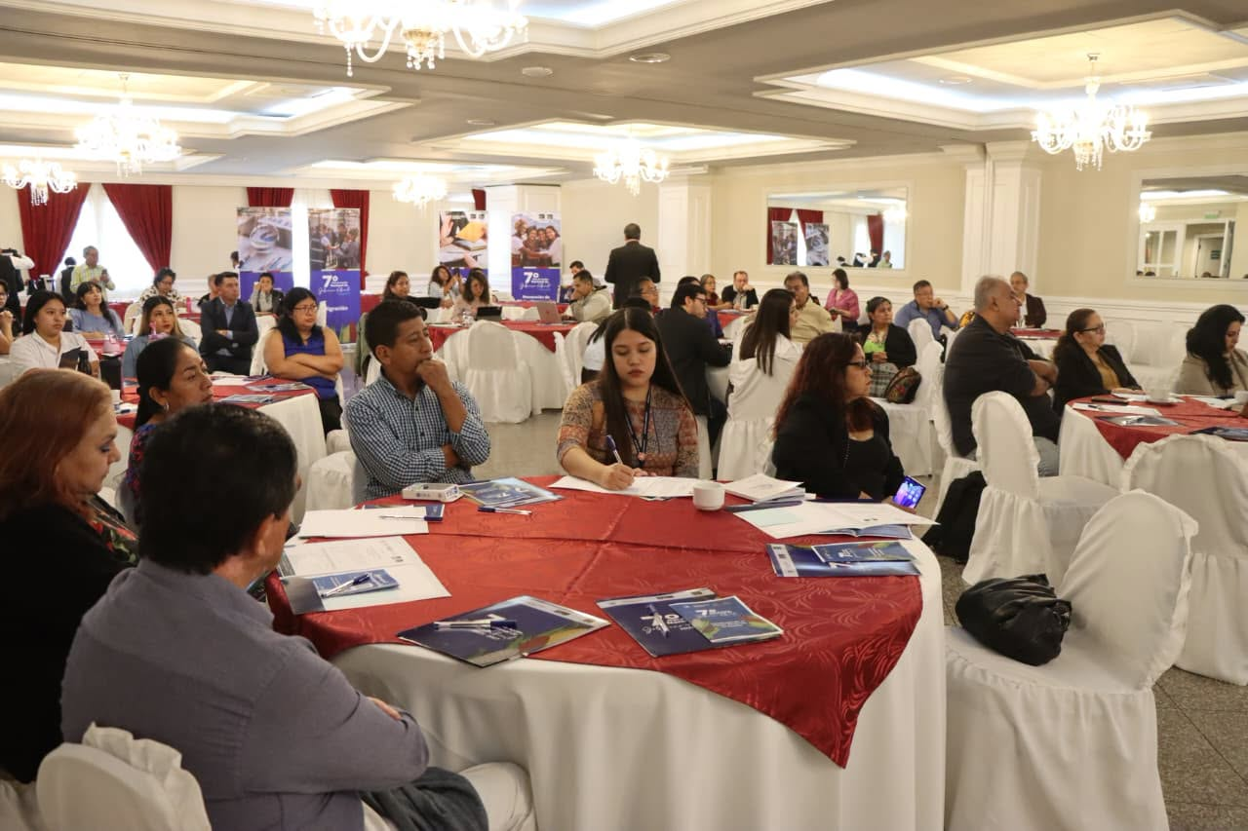
7° PLAN DE ACCIÓN NACIONAL DE GOBIERNO ABIERTO (PAN)
SEGUNDO TALLER – GUATEMALA
¡Tu Voz Cuenta, Tus Aportes Transforman!
75
PARTICIPANTES TOTALES
DEPARTAMETO

Slide 13
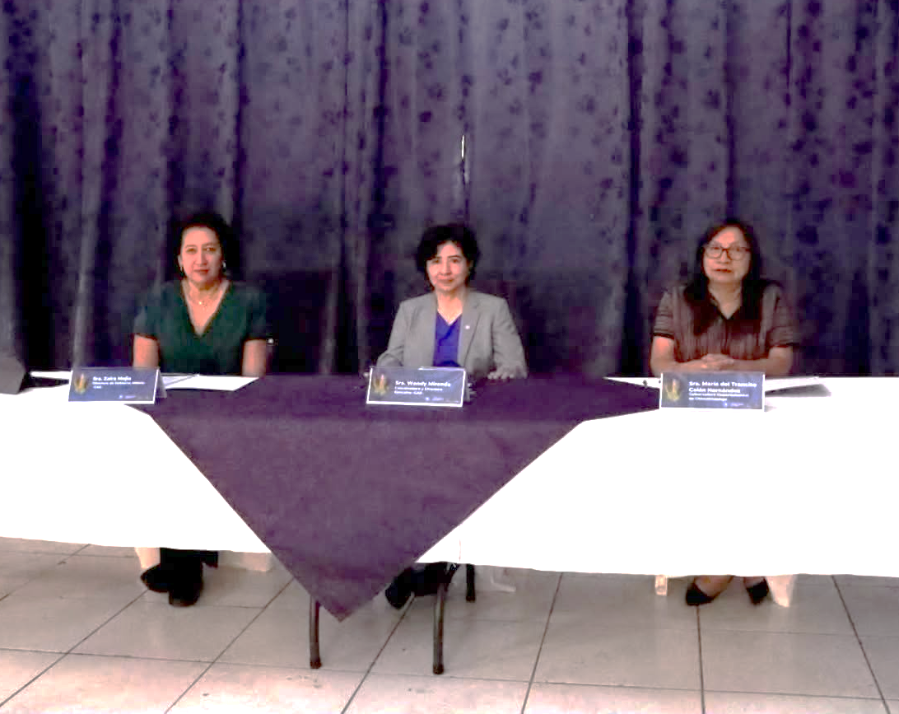
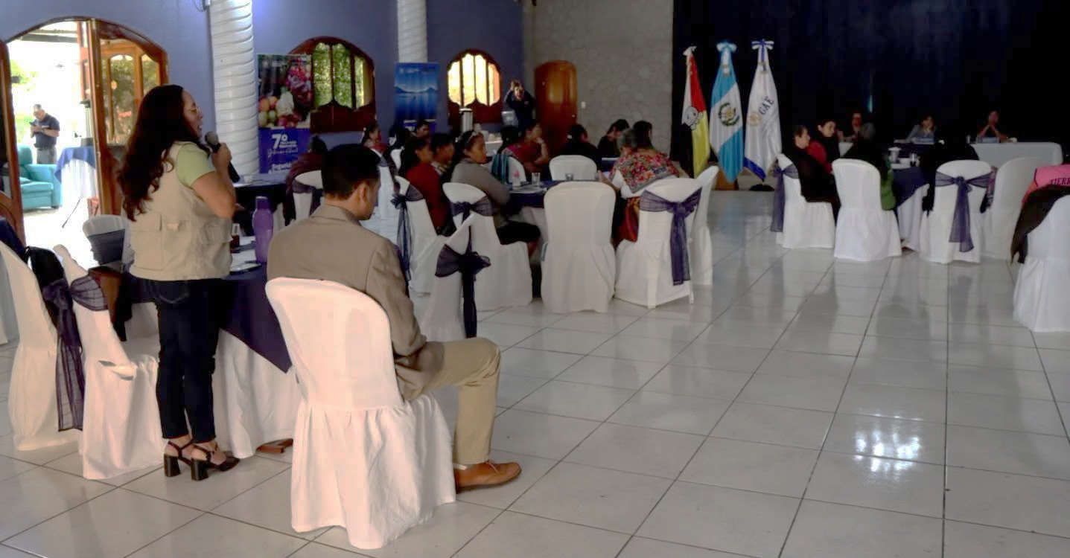
7° PLAN DE ACCIÓN NACIONAL DE GOBIERNO ABIERTO (PAN)
TERCER TALLER – CHIMALTENANGO
¡Tu Participación Fortalece el 7.º Plan de Acción Nacional!
60
PARTICIPANTES TOTALES
DEPARTAMETO

Slide 14
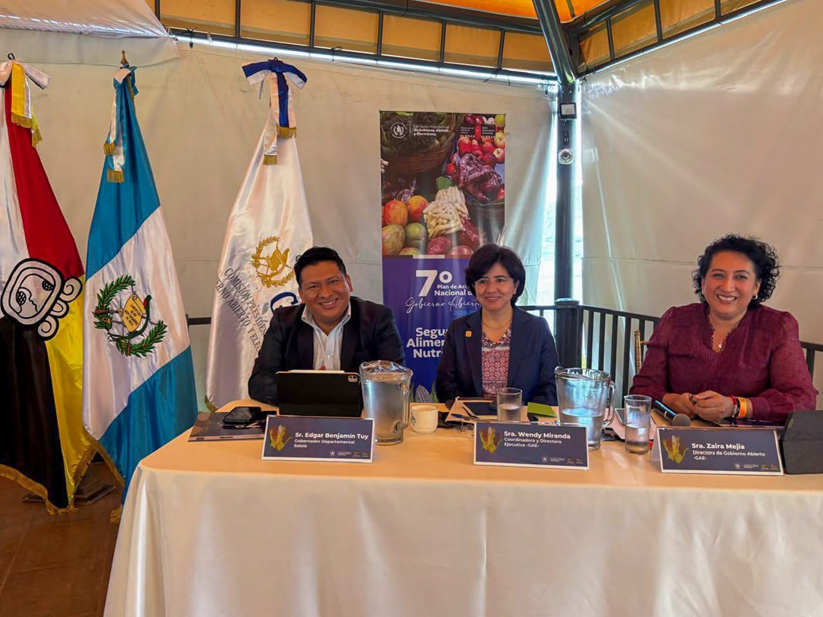
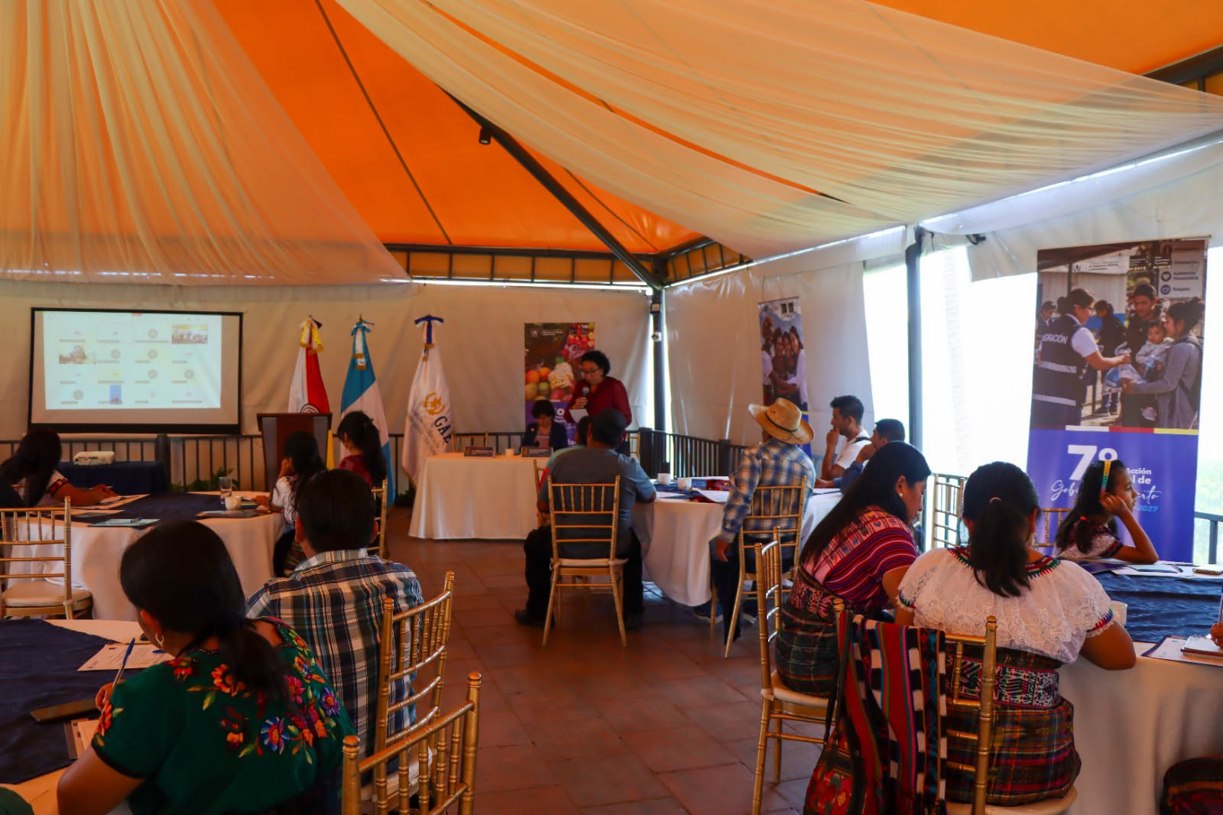
7° PLAN DE ACCIÓN NACIONAL DE GOBIERNO ABIERTO (PAN)
CUARTO TALLER – SOLOLÁ
¡Tu participación cuenta en Gobierno Abierto!
60
PARTICIPANTES TOTALES
DEPARTAMETO

Slide 15
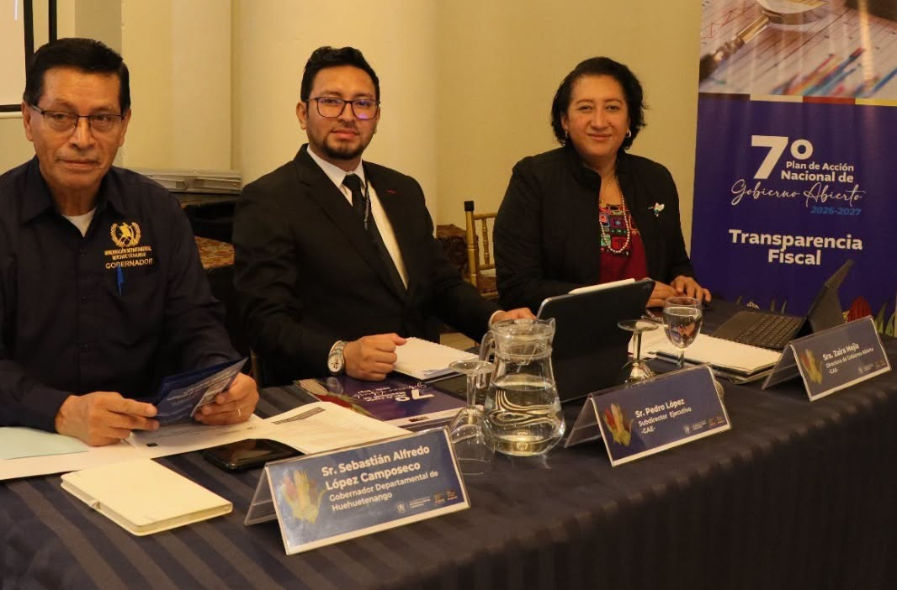
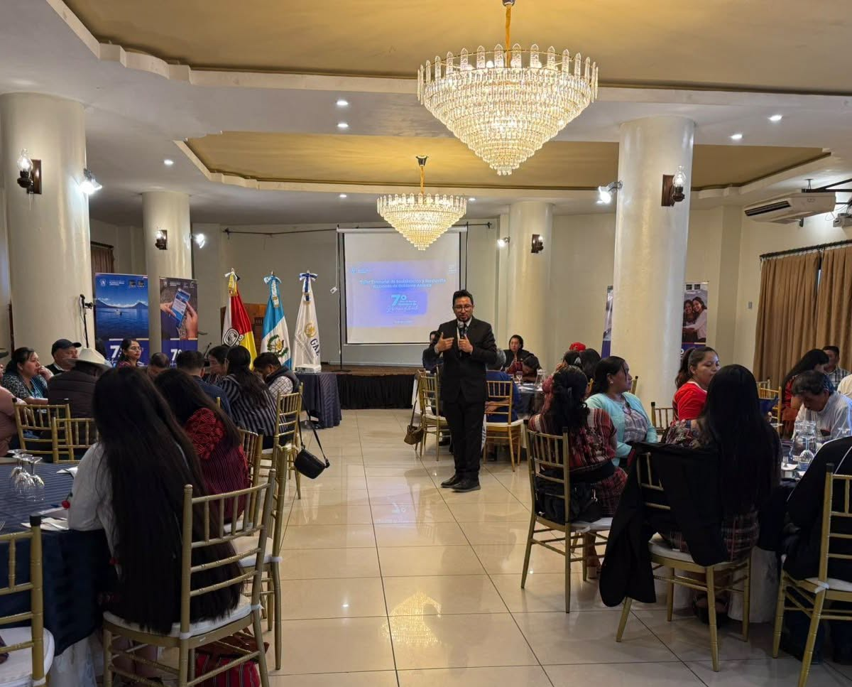
7° PLAN DE ACCIÓN NACIONAL DE GOBIERNO ABIERTO (PAN)
QUINTO TALLER – HUEHUETENANGO
¡Tu Voz Cuenta!, De la Participación a la Acción.
54
PARTICIPANTES TOTALES
DEPARTAMETO

Slide 16
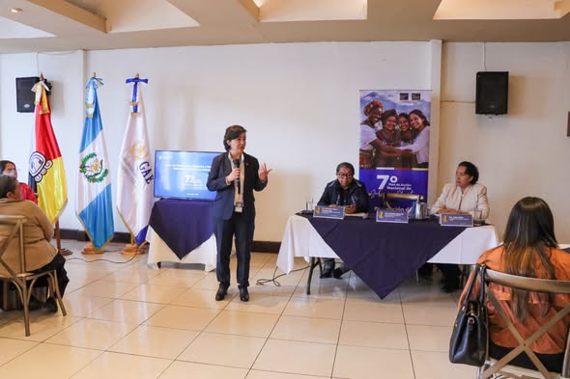
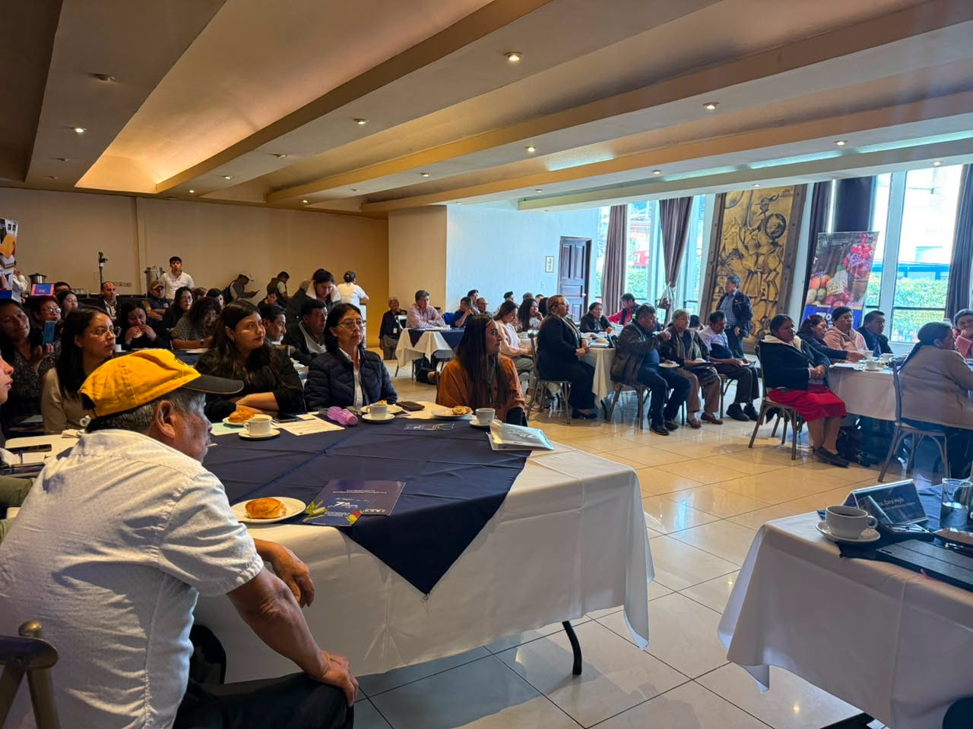
7° PLAN DE ACCIÓN NACIONAL DE GOBIERNO ABIERTO (PAN)
SEXTO TALLER – SAN MARCOS
¡De la Voz Ciudadana a la Acción!
60
PARTICIPANTES TOTALES
DEPARTAMETO

Slide 17
7° PLAN DE ACCIÓN NACIONAL DE GOBIERNO ABIERTO (PAN)
TALLERES PRÓXIMOS A REALIZAR
Departamentos | Sede del taller | Mes de Octubre |  |  |  | Estimado de participantes | Asistentes a la consulta 2025
Quiché | Santa Cruz del Quiché |  |  | 22 |  | 50 | 59
Alta Verapaz | Coban |  |  |  | 27 | 60 | 69
Baja Verapaz | Salamá |  |  |  | 28 | 40 | 48
Chiquimula | Cabecera Chiquimula |  |  |  | 30 | 60 | 69
DEPARTAMETOS

Slide 18

7° PLAN DE ACCIÓN NACIONAL DE GOBIERNO ABIERTO (PAN)
Próxima Mesa de Trabajo
Viernes
04 de diciembre

Slide 19


